Slide 1
8주: 패턴인식
백석대학교 강윤희

Slide 2
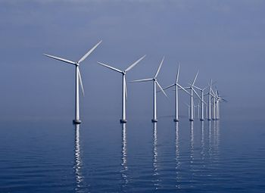
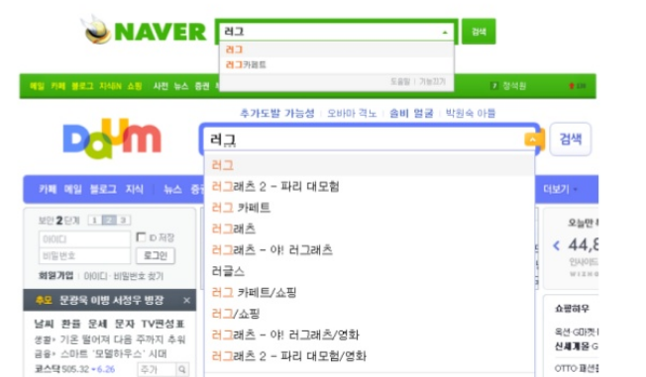
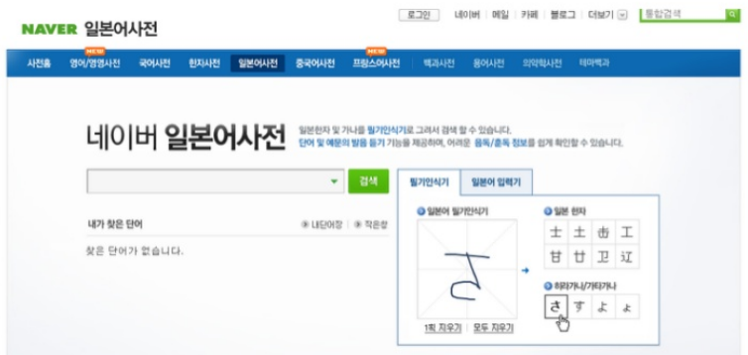
패턴인식
패턴 인식이란 무엇인가?
▪패턴(pattern) : 동일한 것이 반복되는 것
▪패턴 발견의 중요성
- 어떤 문제를 해결할 때 문제 안에 내재된 패턴을 발견한다면 문제를 쉽게
해결할 수 있음
- 그 후에 동일한 문제가 발생했을 경우, 동일한 해결책을 사용할 수 있음

Slide 3

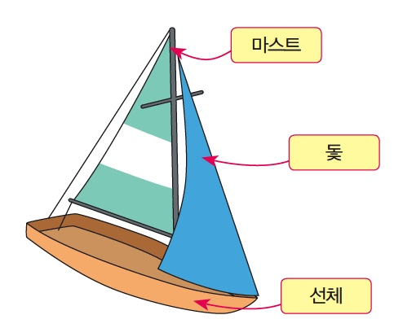


패턴인식

Slide 4
패턴인식
자연의 패턴을 추구하는 본능은 우리 문명을 떠받치는 기초
데이터를 분석해서 (비정상) 패턴 찾기
패턴을 통해 관찰 그리고 예측

Slide 5
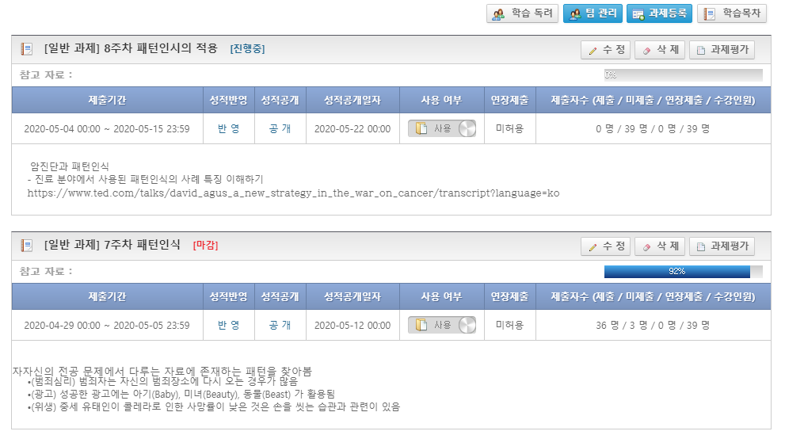
패턴인식 적용

Slide 6
패턴인식 적용
구체적 사례에 대한 분석을 통해 반복적인 발생을 찾음
소비자 행동 패턴
(디자인) 잘된 디자인은 대부분 통일감을 주는 요소와 변화를 주는 요소가 균형감 있고 조화롭다
특정 시간대와 상황에서 범죄 발생 가능성이 높은 지역을 표시해 주는 경찰관용 지도
(항공산업) 경기가 좋지 않으면 사람들이 여행을 가지 않아 항공산업에 큰 타격이 있고, 경기가 좋으면 항공산업도 발전하게 된다.
Google이나 NAVER에서 잘못된 단어를 검색했을 때 올바른 검색어를 사용하도록 제안한다.
(유아교육) 아이는 관심을 받기 위해 장난을 치거나 거짓말을 하기도 함.
Notes:
20201214 김규현
경찰학부

Slide 7
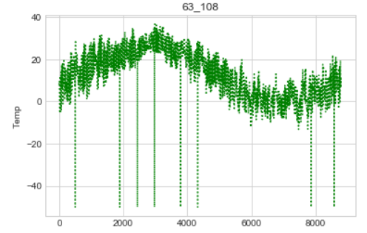
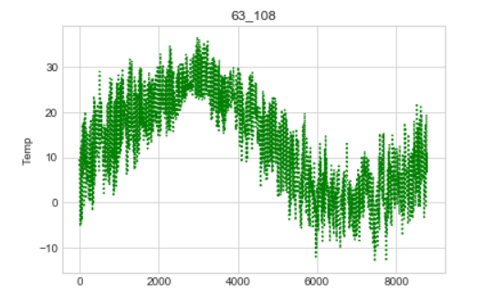
패턴인식 적용
데이터 분석, 규칙 및 이상치 발견

Slide 8
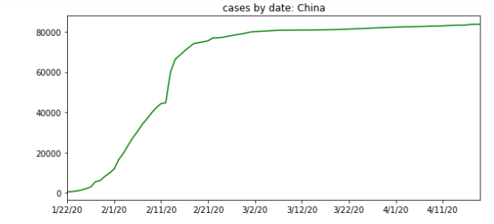
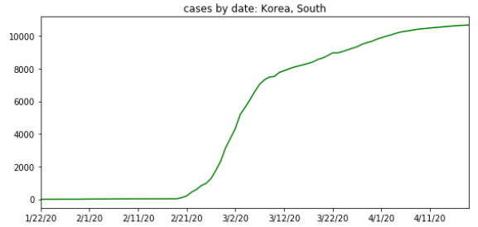
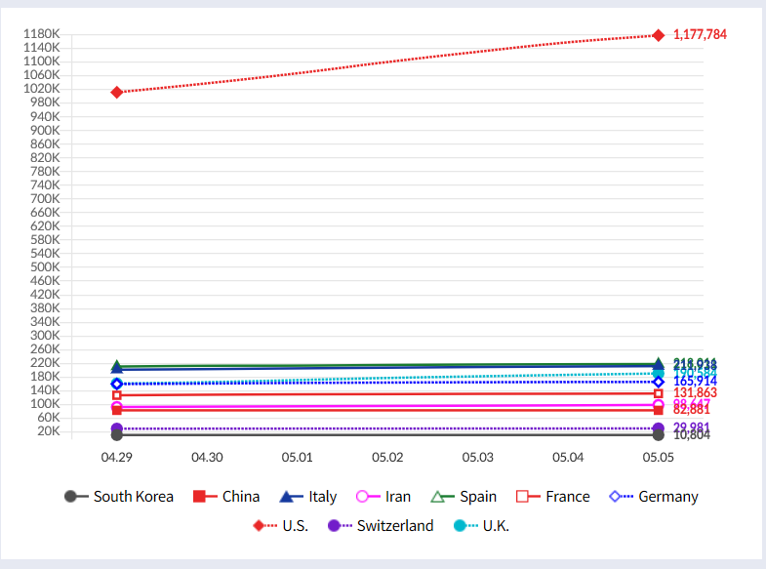
패턴인식 적용

